Slide 1
На сколько больше? На сколько меньше?
Урок 6

Slide 2
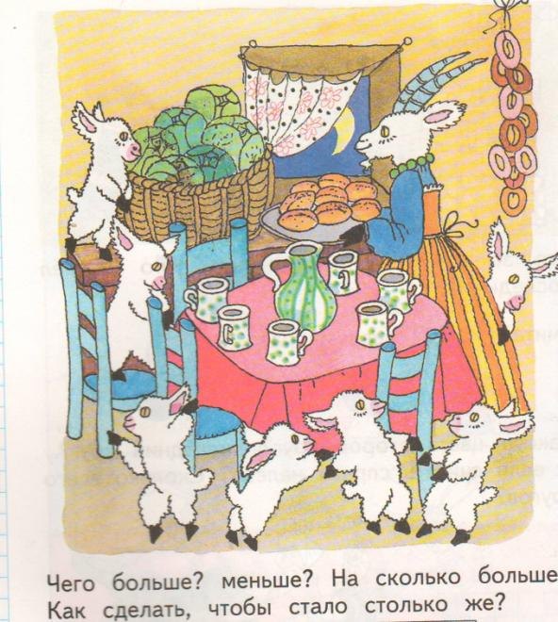

Slide 3
Рассмотрите узор:
Сравнение предметов: диск.

Slide 4
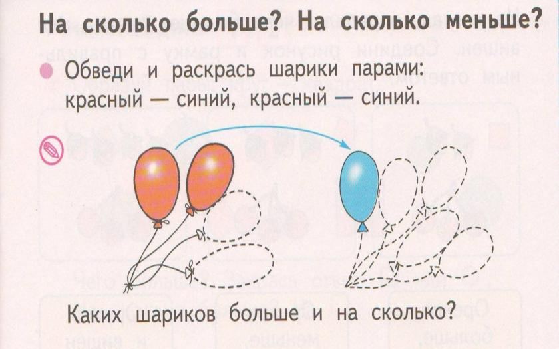
Работа в тетради:

Slide 5
